Slide 1
Internationella projekt i språkundervisningen
Emelie Hahn
Gränbyskolan, Uppsala kommun

Slide 2
"Ett internationellt perspektiv är viktigt för att kunna se den egna verkligheten i ett globalt sammanhang och för att skapa internationell solidaritet samt för att leva i ett samhälle med täta kontakter över kultur- och nationsgränser."
LGR 11, s. 8

Slide 3
Frågeställning och utgångspunkt
- Varför ska man arbeta med internationella projekt i språkundervisningen och vilka möjligheter finns om man vill ta steget?

Slide 4
Vad säger läroplanen?
Utbildningen ska förmedla och förankra respekt för de mänskliga rättigheterna och de grundläggande demokratiska värderingar som det svenska samhället vilar på.
Människolivets okränkbarhet, individens frihet och integritet, alla människors lika värde, jämställdhet mellan kvinnor och män samt solidaritet mellan människor är de värden som skolan ska gestalta och förmedla.
Skolans uppgift är att låta varje elev finna sin unika egenart och därigenom kunna delta i samhällslivet genom att ge sitt bästa i ansvarig frihet.
Lgr 11 (reviderad 2018)

Slide 5
Mina utgångspunkter för att skapa mervärde och engagemang
KASAM och lustfyllt lärande
Utgångspunkt i elevernas erfarenheter och intressen
Autentiska mottagare i undervisningen
Att ta in världen i klassrummet och ta ut klassrummet i världen
Värdeskapande och verklighetsbaserade uppgifter
Digitaliseringens möjligheter
"Det blir viktigt när det är på riktigt!"

Slide 6
Internationella projekt - några möjligheter
ePals
eTwinning
Onlinekurs för nybörjare
utbyten.se

Slide 7
Etwinningprojektet "Hej Sverige! Hallo Deutschland!
Partnerskola: IGS Rheinzabern
Autentiska mottagare i elevernas egen ålder i målspråkslandet
Lgr11:s övergripande demokrati- och värdegrundsuppdrag
Ämnesövergripande
Omvärldsförståelse och kulturkompetens
Värdeskapande uppgifter
Digital kompetens

Slide 8
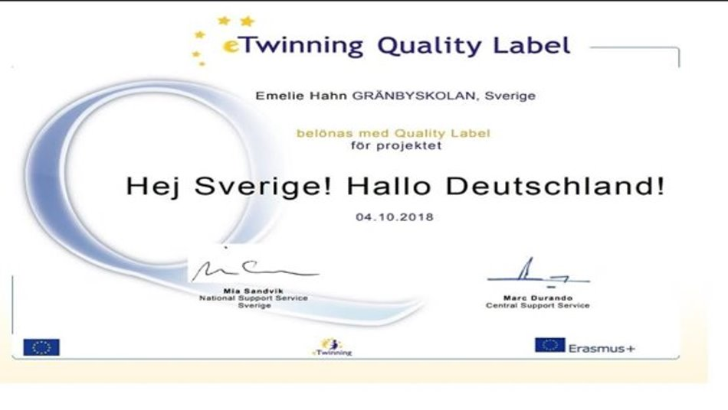

Slide 9
Vinnare av the European language label 2018
Vinnare av "The European Language Label" / Europeisk kvalitetsutmärkelse för språkundervisning 2018
Presentation och prismottagning på Språklärargalan, november 2018

Slide 10
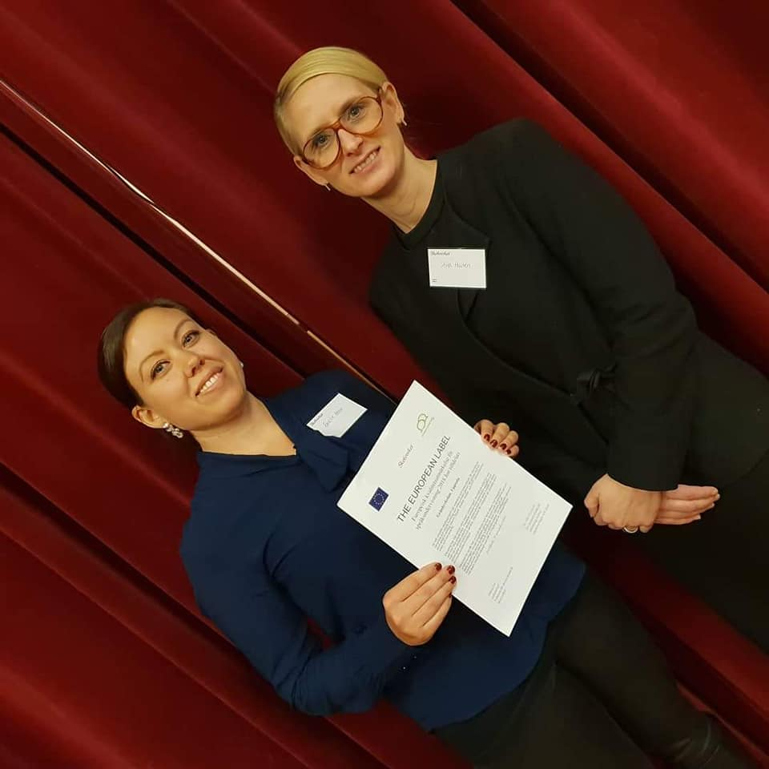

Slide 12
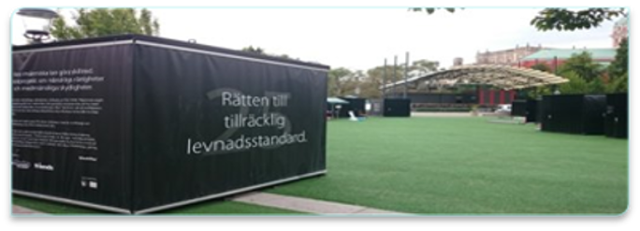
Raoul Wallenberg Academys kubprogrammet
En metod för att strategiskt arbeta med skolans övergripande demokrati- och värdegrundsuppdrag (samt globala målen)
Eleverna uppmuntras att själva göra skillnad

Slide 13
Kub 30: "Rätten till mänskliga rättigheter"
Kubpartnerskola: IES Guadarrama, Madrid
Elevens val: Kuben
Kubinvigning
Kubutställning i Kungsträdgården

Slide 14
EU:s program för internationellt samarbete och utbyte för att höja kvalitet och kompetens i utbildningen
Övergripande syfte: vända socioekonomiska krisen i EU-länderna, stärka tillväxten och sysselsättningen samt främja social jämställdhet och integrering
Ett europeiskt verktyg för att nå målen inom strategin Europa 2020.
Målen handlar om arbetsmarknad, innovation, social integration, klimat/ energi och utbildning

Slide 15
Erasmus+ How diversity makes us one!
Tvåårigt Erasmus+ projekt som främjar europeiskt samarbete och utbyte
Sex skolor från sex länder deltar: Sverige, Tyskland, Holland, Frankrike, Italien och Grekland

Slide 17
Uppdelat i teman
Tre teman per läsår
Uppgifter i varje tema som alla deltagande skolor arbetar med
Varje tema avslutas med en resa till en av partnerskolorna/ett av partnerländerna för elever och personal
Resorna och alla aktiviteter finansieras av EU genom programmet (Erasmus+)
Redovisning av aktiviteter och resultat

Slide 18
Tema 1: a story of diversity
Uppgift i temat som alla länder förbereder: en film om skolan
Avslutande resa till partnerskolan på Sicilien för elever och personal 11–16/11–2018
Deltagande i projektets aktiviteter på Gränbyskolan
Uttagning till resorna

Slide 19
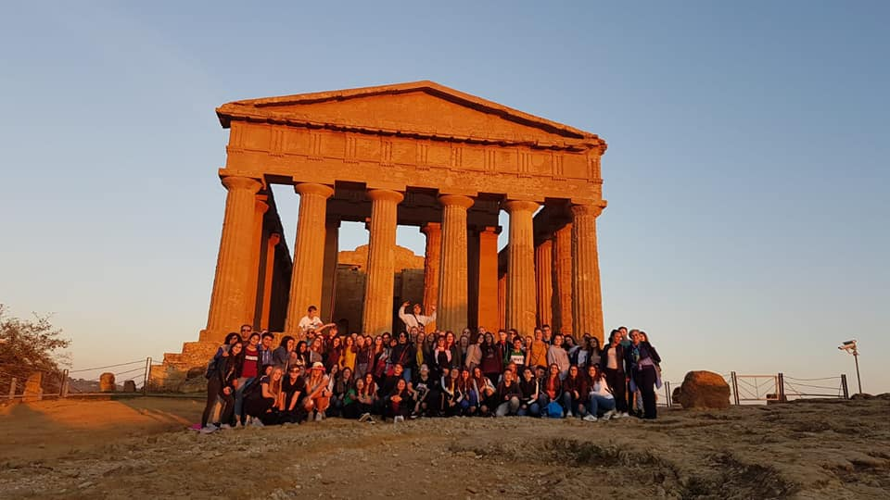

Slide 20
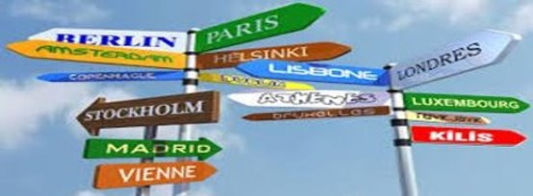
Tema 2: Digitala verktyg och lärmiljöer
Uppgift i temat som alla länder förbereder: film om lärmiljöer och undervisningsmetoder
Avslutande resa till Gränbyskolan, Uppsala 3–8/2–2019
Aktiviteter under veckan: lärmiljöer, kultur och digitala verktyg för att utveckla och förstärka lärandet

Slide 21
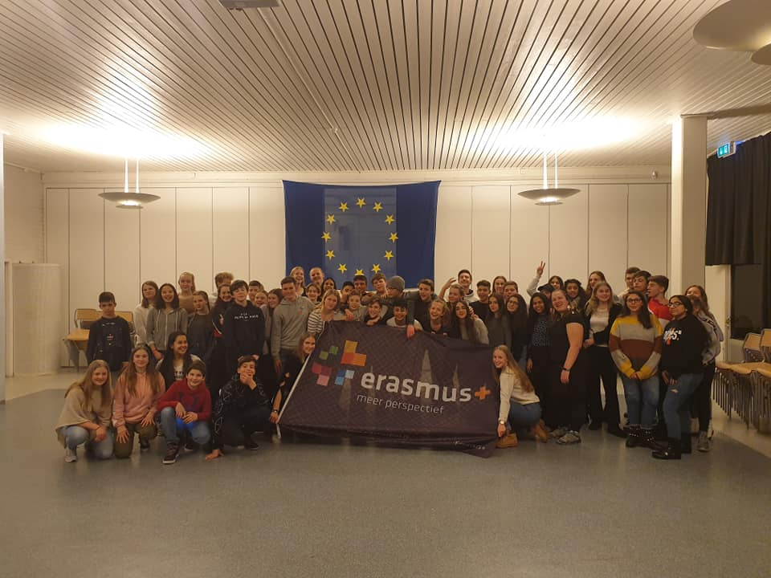

Slide 22
Effekter och vinster jag noterat
Utveckling av språklig förmåga/ kommunikation
Ökad självkänsla och ökat självförtroende
KASAM
Omvärldsförståelse och kulturkompetens
Ökad måluppfyllelse
Ökad digital kompetens

Slide 23
Att ta steget...
Involvera eleverna; från planering till utvärdering och utgå från elevernas intressen och erfarenheter
Börja i "det lilla"
Ämnesövergripande- och CLIL-projekt för högre KASAM
Kollegialt lärande - lär med varandra och av varandra
Ta stöd i det utökade kollegiet på sociala medier

Slide 24
Statiskt eller dynamiskt tankesätt?
"If you can dream it , you can do it"
Walt Disney
"Det har jag aldrig provat tidigare,
så det klarar jag helt säkert"
Pippi Långstrump

Slide 25
Tack för mig
Emelie Hahn
Leg. lärare tyska/So-ämnena
IKT-pedagog och utvecklingsgruppsledare
Gränbyskolan, Uppsala kommun
eTwinningambassadör för UHR
emelie.hahn@skola.uppsala.se
@Emelie_Hahn

